Slide 1
Game Analysis Project
어떤 게임을 설계해야 할까?
AI10 남자명
Notes:
안녕하세요 AI10기 남자명입니다
주어진 데이터셋을 이용하여 다음 분기에는 어떤 게임 설계를 해야할 지 알아보겠습니다

Slide 2
목차
데이터 분석
지역에 따라서 선호하는 게임 장르
연도별 게임 트랜드
출고량이 높은 게임에 대한 분석
판매량이 많은 회사에 대한 분석
플랫폼과 장르와의 관계
데이터 해석 및 결론
Notes:
어떤 순서로 진행을 할지 미리 말씀드리겠습니다
지역에 따라서 선호하는 게임장르, 연도별 게임 트랜드, 출고량이 높은 게임에 대한 분석,
판매량이 많은 회사에 대한 분석, 플랫폼과 장르와의 관계에 대한 데이터 분석을 해보고
그 이후에 이 데이터들을 바탕으로 데이터 해석과 결론을 내보겠습니다

Slide 3
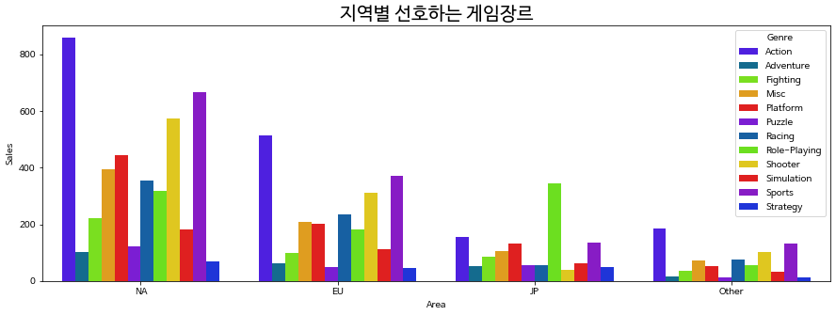
데이터 분석 : 지역에 따라서 선호하는 게임 장르
일본을 제외한 나머지 지역은 비슷한 장르 선호도를 보임
액션 스포츠 FPS 순서의 선호도
Notes:
먼저 지역에 따라서 선호하는 게임장르를 보겠습니다
그래프를 보면 알 수 있듯이 일본을 제외한 나머지 지역은 비슷한 장르 선호도를 보입니다
일본은 롤플레잉 게임을 많이 선호하는 것을 알 수 있습니다
나머지 지역들은 액션 스포츠 FPS를 많이 선호하는 것을 볼 수 있습니다

Slide 4
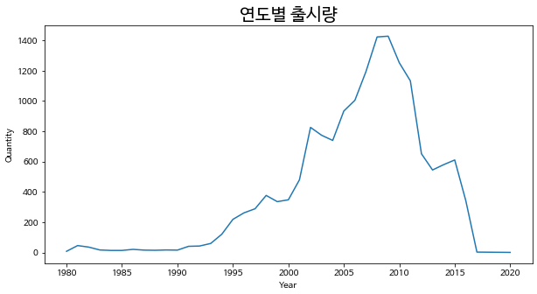
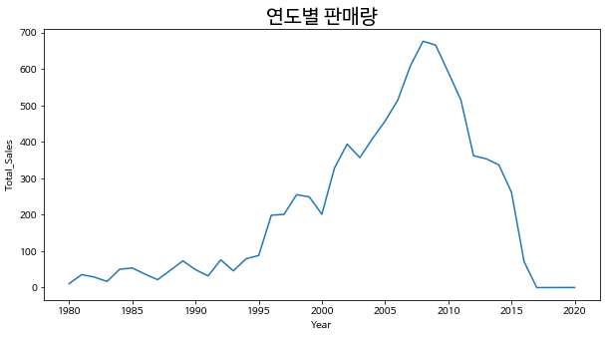
데이터 분석 : 연도별 게임 트랜드
연도별 게임 출시량과 판매량은 비슷한 형태를 보임
출시되는 게임이 많을수록 판매량이 증가한다는 것을 알 수 있음
Notes:
다음으로 연도별 게임 트랜드를 확인해 보겠습니다
연도별 게임 출시량과 판매량은 비슷한 형태를 보입니다
출시되는 게임이 많을수록 판매량이 증가한다는 것을 알 수 있겠습니다

Slide 5
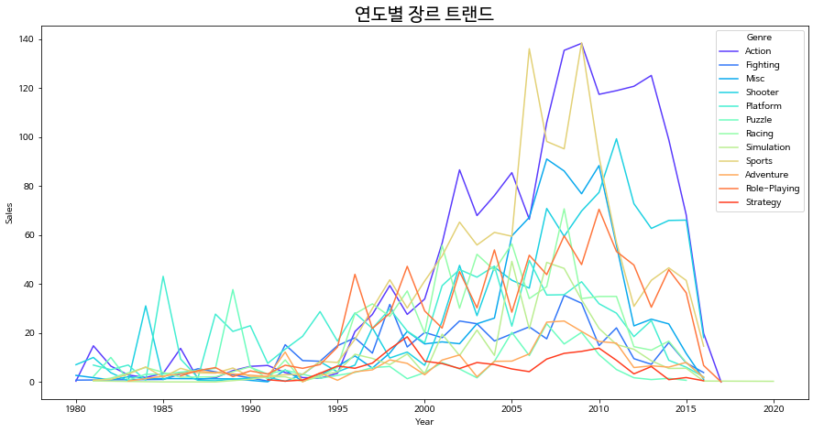
데이터 분석 : 연도별 게임 트랜드
최근 액션, 스포츠, FPS가 높은 판매량을 보임
Notes:
연도별 장르 트랜드도 확인해보겠습니다
판매량이 많아지는 시기를 보면 액션, 스포츠, FPS 장르가 많은 판매량을 보인다는 것을 알 수 있습니다

Slide 6
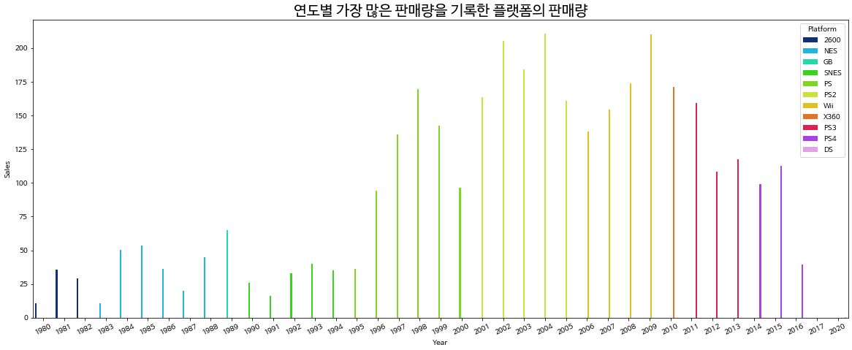
데이터 분석 : 연도별 게임 트랜드
연도별로 플랫폼의 유행 경향이 나타남
과거의 플랫폼에 대해선 고려하지 않아도 됨
Notes:
연도별 가장 많은 판매량을 기록한 플랫폼의 판매량에 대해서도 확인해보겠습니다
연도별로 유행하듯 플랫폼이 바뀌었습니다
대부분의 많은 판매량을 가진 플랫폼은 닌텐도, 플레이스테이션, XBOX 계열이고
과거의 플랫폼은 이미 단종된 상태이기 때문에 게임 출시하는데 있어서는 고려하지 않아도 되겠습니다

Slide 7
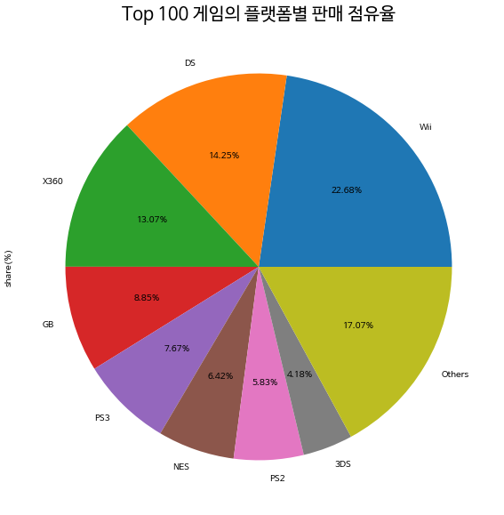
데이터 분석 : 출고량이 높은 게임에 대한 분석
Nintendo, PS , XBOX 계열이 대부분을 차지함
Notes:
이번에는 출고량이 높은 게임에 대해서도 알아보겠습니다
이전과 동일하게 대부분이 닌텐도, 플레이스테이션, XBOX 계열이
대부분의 점유율을 가지고 있는 것을 확인 할 수 있었습니다

Slide 8
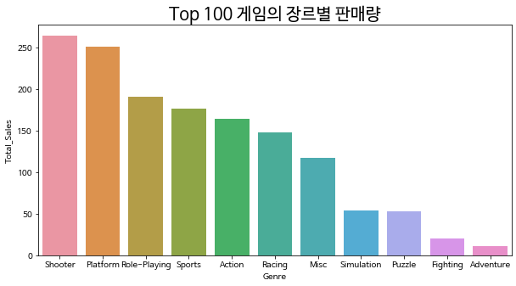
데이터 분석 : 출고량이 높은 게임에 대한 분석
출고량이 높은 게임들은 전체 판매량과는 다른 패턴을 보임
FPS, Platform, Role-Playing 순서
Notes:
출고량이 100위 안에 드는 게임들의 장르에 대해서도 살펴보겠습니다
앞에서 확인할 때는 액션게임이 가장 높은 점유율을 가지고 있는 것 같았지만
100위 안에 드는 게임에서는 다른 패턴을 확인 할 수 있습니다
100위 안쪽의 게임중엔 FPS 게임이 많이 팔렸다는 것을 확인할 수 있겠습니다

Slide 9
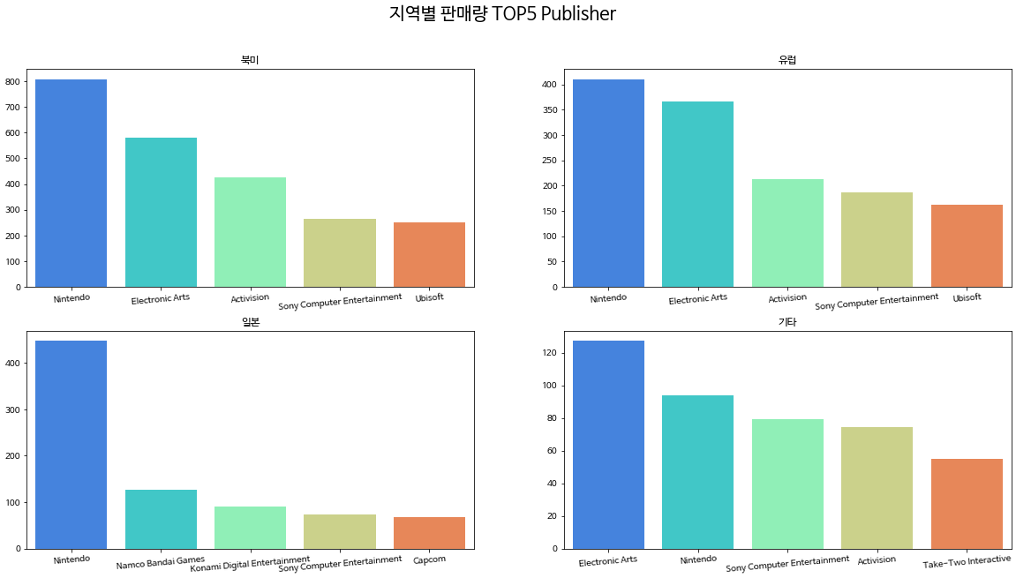
데이터 분석 : 판매량이 많은 회사에 대한 분석
일본을 제외하고는 비슷한 Publisher 선호도를 보임
일본은 자국 Publisher를 선호함
Notes:
판매량이 많은 회사에 대한 분석도 이어가보겠습니다
일본을 제외하고는 대부분 비슷한 회사에 대한 선호도를 보이고 있습니다
일본은 자국회사의 게임을 많이 산다는 것도 확인할 수 있습니다

Slide 10
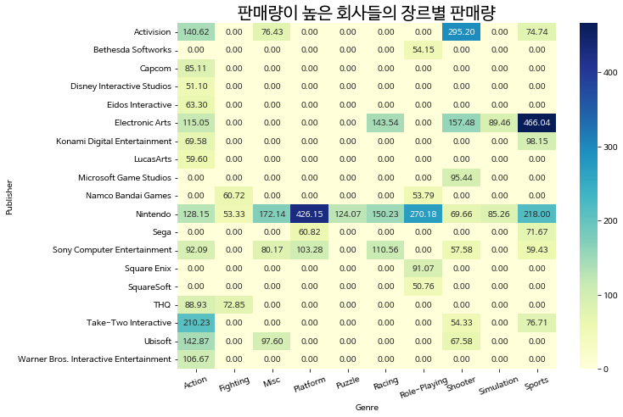
데이터 분석 : 판매량이 많은 회사에 대한 분석
판매량이 많은 회사들은 대부분 액션 게임을 제작함
Notes:
판매량이 높은 회사들의 장르별 판매량에 대해서도 히트맵을 그려보았습니다
대부분 액션게임을 제작하는 것을 알 수 있고, 액티비전의 FPS, EA의 Sports,
닌텐도의 Platform 장르가 비교적 많이 팔린다는 것도 확인 할 수 있습니다

Slide 11
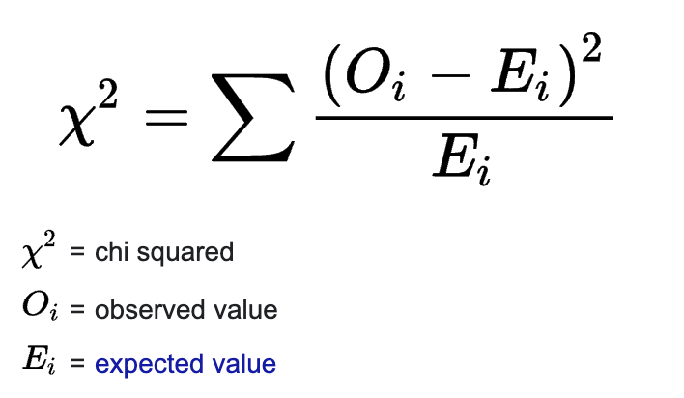
데이터 분석 : 플랫폼과 장르와의 관계
독립성을 검증하기 위해 카이제곱 테스트
얻을 수 있는 Pvalue값이 0.05보다 크면 서로 독립
Pvalue가 0.05보다 작으면 서로 연관성 확인
Notes:
이번에는 플랫폼과 장르와의 관계에 대해서도 알아보겠습니다
먼저 장르의 연관성을 알아보기 위해 카이제곱 테스트를 실행해보겠습니다
카이제곱 테스트는 관찰된 빈도가 기대되는 빈도와 다른지 확인해보는 테스트입니다
저희는 플랫폼과 장르와의 연관성을 알기 위해 테스트를 해보려고 합니다
테스트 했을 때 나오는 값이 0.05보다 큰 경우 플랫폼과 장르와의 연관성이 없고
0.05보다 작은 경우 서로 연관성이 있다고 이해해 주시면 되겠습니다

Slide 12
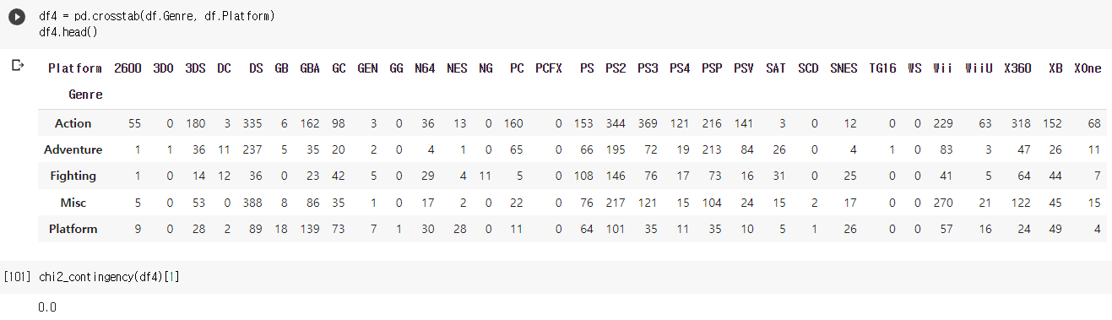
데이터 분석 : 플랫폼과 장르와의 관계
장르와 플랫폼간의 빈도수를 측정하여 카이제곱 테스트
Pvalue 값을 측정해본 결과 0.05보다 작으므로 두 변수간 연관성 확인
Notes:
장르와 플랫폼간의 빈도수를 측정하여 카이제곱 테스트를 해본 결과 테스트 값은 0.0이 나왔습니다
플랫폼과 장르간에는 서로 관련성이 있다는 것을 알 수 있습니다.

Slide 13
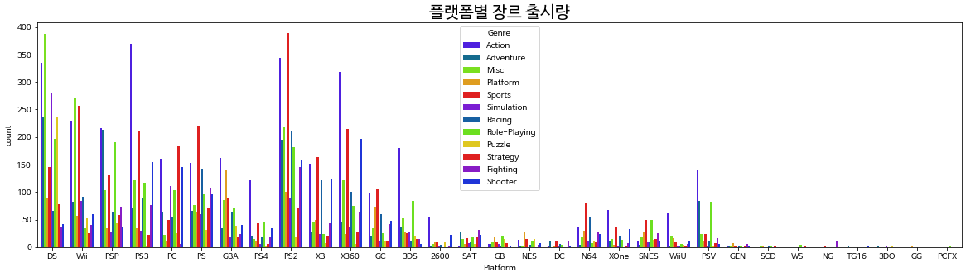
데이터 분석 : 플랫폼과 장르와의 관계
많이 팔린 플랫폼들을 확인했을 때, 액션과 스포츠 게임을 많이 출시함
FPS가 판매량에 비해 출시량이 적은 것을 확인 가능
Notes:
따라서 플랫폼과 장르와의 관계에 대해 더 알아보겠습니다
플랫폼별 장르 출시량을 보면
많이 팔린 플랫폼들은 액션과 스포츠 게임을 많이 출시하였습니다
그리고 FPS가 판매량에 비해 출시량이 적다는 것도 확인 가능합니다

Slide 14
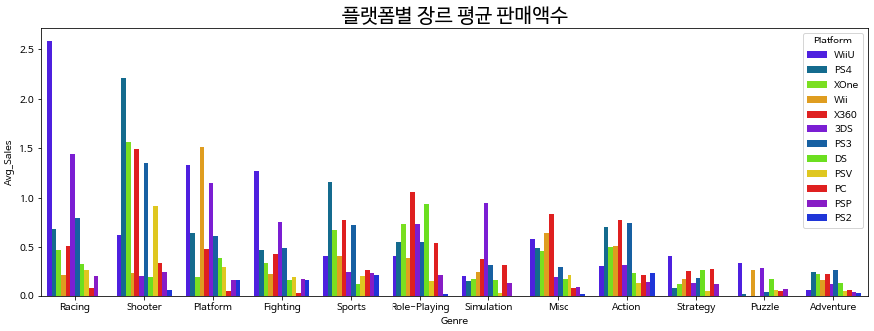
데이터 분석 : 플랫폼과 장르와의 관계
전반적으로 레이싱, FPS 장르가 판매액이 높음
Notes:
또한 플랫폼별 장르 평균 판매액수를 보면 레이싱, FPS 장르가 판매액이 높다는 것을 알 수 있습니다.
앞에서 출시량을 확인했을 때는 액션과 스포츠 장르가 제일 많았지만 여기서는 다른 경향을 확인 할 수 있습니다.

Slide 15
데이터 해석
일본시장만 패턴이 다름
2015년 이후의 데이터가 너무 작아 판단 불가
플랫폼은 최신 플랫폼
접근성이 쉬운 액션 장르
출시량에 비해 판매량이 높은 레이싱, FPS
Notes:
앞의 그래프들을 통해 일본이 다른 나라들과 다르다는 것을 확인 할 수 있었고,
출시량은 곧 판매량과 비슷하다는 것을 알 수 있듯이
2015년 이후의 출시량이 적어서 판매량도 작게 나왔다는 것을 확인할 수 있습니다.
또한 플랫폼은 최신 플랫폼에 대해서만 고려하면 되고,
판매량을 많이 가져간 회사들이 대부분 액션장르를 출시했다는 것도 알 수 있었습니다.
또한 출시량에 비해 판매량이 높게 나온 레이싱이나 FPS 장르에 대해서도 주목해야겠습니다

Slide 16
결론
패턴이 다른 일본을 제외한 다른 나라에 판매를 추천
2016년 기준으로 안정적인 시장 진입을 위해서는 PS, XBOX를 이용한 액션 장르의 게임을 만드는 것을 추천
대박 타이틀을 만들어 내기 위해서는 Nintendo의 레이싱 장르나 PS, XBOX의 FPS 게임 제작을 추천
Notes:
따라서 저희는 일본을 제외한 다른 나라에 판매를 하는 것이 좋다는 것을 알 수 있고,
데이터가 너무 적은 2015년 이후는 판단이 불가능하므로
2016년 기준으로 안정적인 시장 진입을 위해서는 많은 게임회사들이 출시하는 장르인
액션장르의 게임을 만들어 보는 것이 좋겠습니다.
하지만 많은 판매량을 얻기 위해서는 닌텐도의 레이싱 장르,
플레이스테이션이나 XBOX를 이용한 FPS 게임장르 제작을 추천합니다.
이상입니다.

